Slide 1
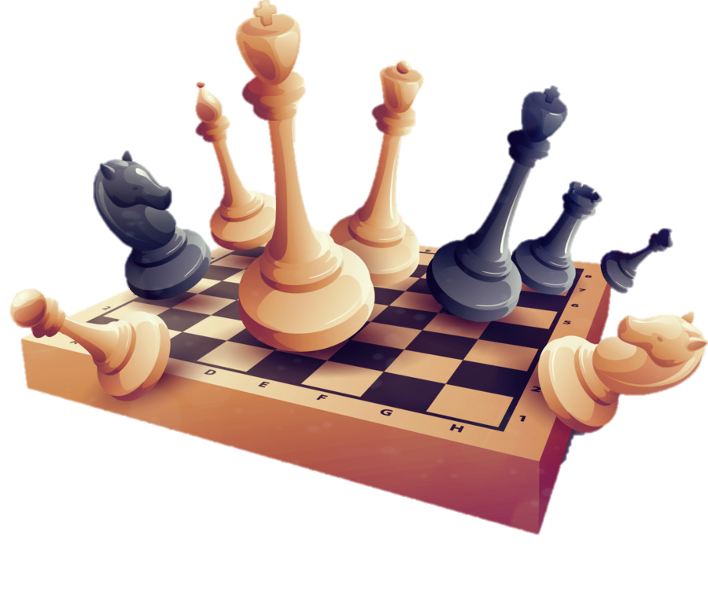
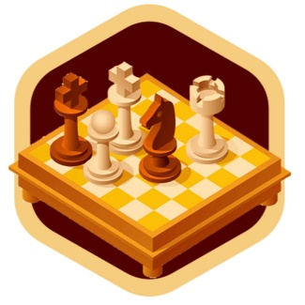
Подготовила старший воспитатель Анфёрова Ю. А.
Интерактивная игра
«Загадки про шахматы»

Slide 2
По дорожкам он не скачет,
А по клеточкам рысачит,
И при ходе каждом
Скачет ГЕ-образно!

Slide 3
В борьбе за титул королевы,
Бьёт та фигура вправо, влево,
Ей нужно сделать семь шагов,
Чтоб стать сильней своих врагов!

Slide 4
Стоим рядом с королем, но не путать нас с слоном И с ладьей сравнить нельзя Суперсильного…

Slide 5
На шапке — пика острая, Завидна моя роль: Всех выше, выше ростом я Конечно, я……

Slide 6
Вот внимательно гляди, Башня круглая такая, И бойницы сквозь зубцы. По краям доски….

Slide 7
Обитает не в саванне, И не так огромен он, Но такое же названье У фигуры этой…

